Slide 1
Kağıt Sabitleme nasıl yapılır, T Cetveli ve gönyeler nasıl kullanılır.
https://www.youtube.com/watch?v=0MEjcT_JZvk
https://www.youtube.com/watch?v=zR0oewtI5T4
https://www.youtube.com/watch?v=Xc9ngc4qazY

Slide 2
Çizgi çeşitleri nelerdir. Önemi nedir, Nasıl ve nerelerde kullanılır ve nasıl çizilir.
Sürekli düz kalın çizgi:
Sürekli düz ince çizgi
Kalın kesik çizgi
İnce kesik çizgi
Zikzak oluşturan çizgiler
https://www.youtube.com/watch?v=zR0oewtI5T4

Slide 3
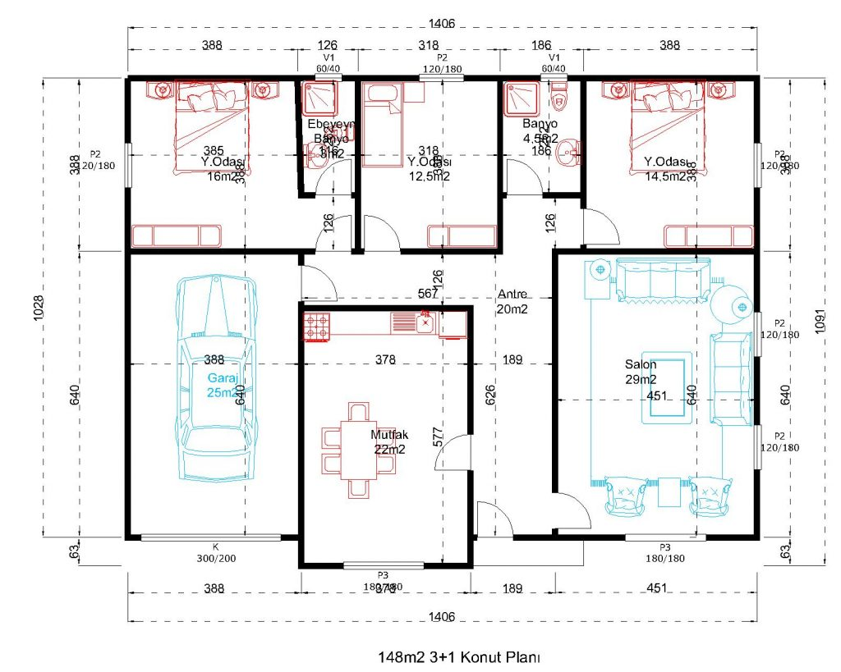

Slide 4
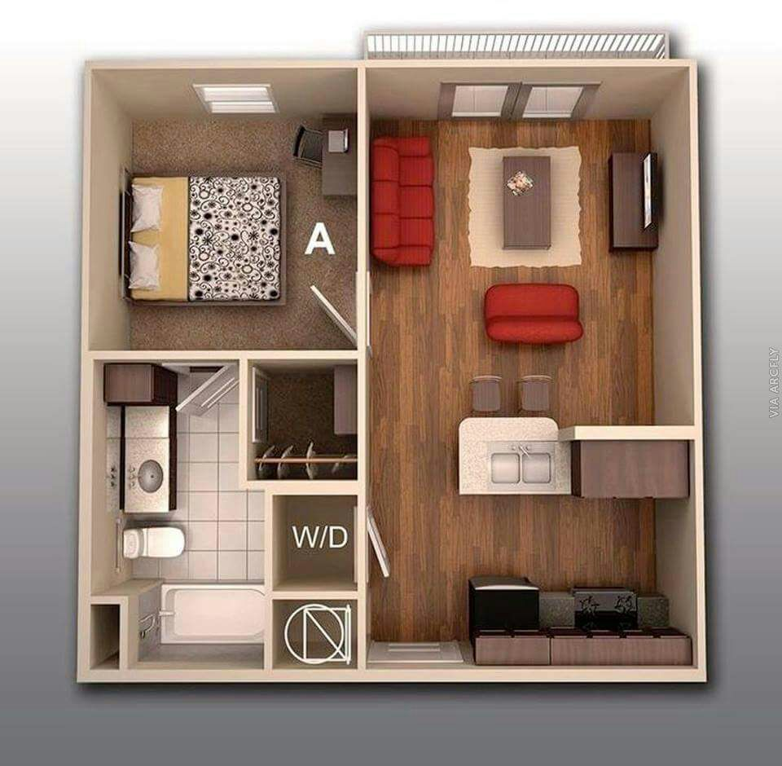

Slide 5
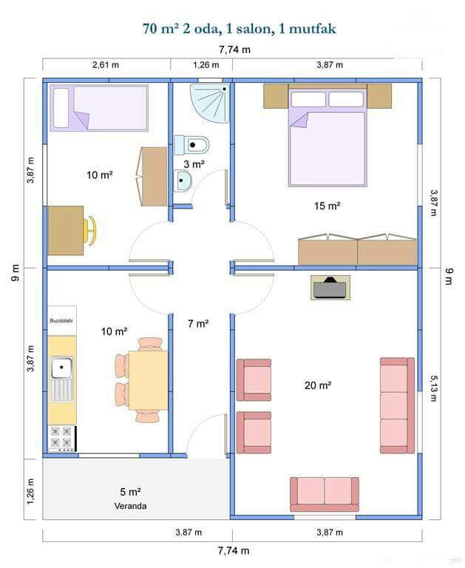

Slide 6
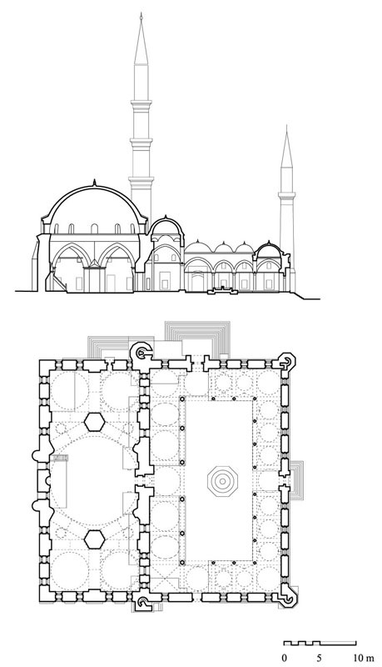

Slide 7
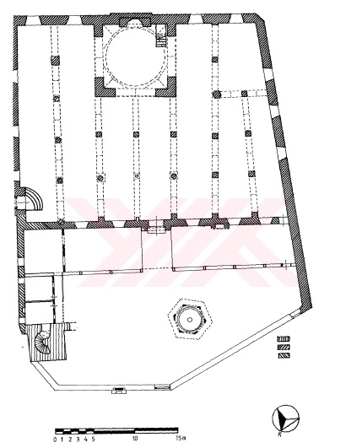
Taramalar
Çizgi
Çizgi

Slide 8
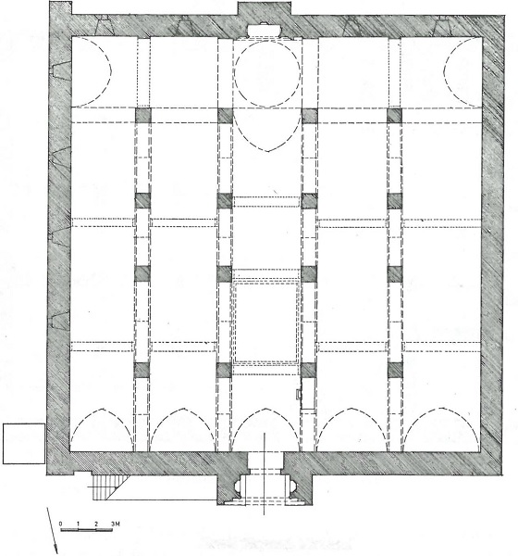
Seviye /Yükseklik Farkları
Çizgi
Çizgi

